Slide 1



Център за компетентност
„Устойчиво оползотворяване на био-ресурси и отпадъци от лечебни и ароматични растения за иновативни биоактивни продукти“
Проект BG05M2OP001-1.002-0012-C01

Slide 2
Обща стойност: 23 791 055.20 лв.
20 222 396.92 лв. европейско финансиране
3 568 658.28 лв. национално съфинансиране.
Водеща организация: Институт по органична химия с Център по фитохимия, БАН
Партньори
АгроБио Институт, Селскостопанска академия
Факултет по химия и фармация, СУ „Св. Климент Охридски“
Биологически факултет, СУ „Св. Климент Охридски“
Институт по полимери, БАН

Slide 3

Природата е Капитал

Slide 4
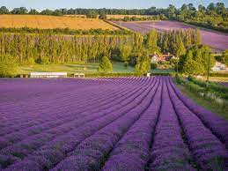
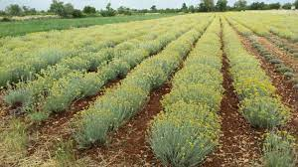
Не трябва да го пропиляваме, а да го използваме и умножаваме

Slide 5
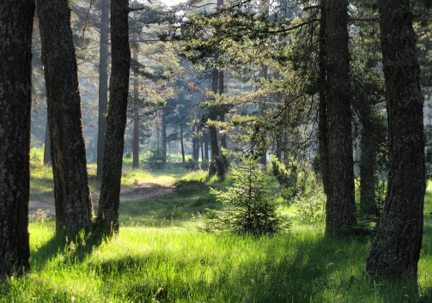
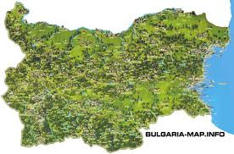
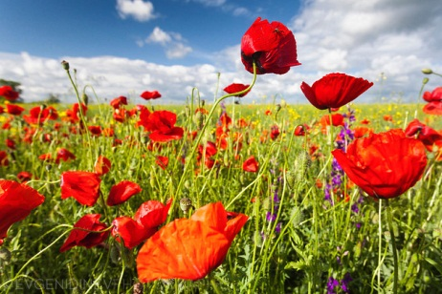
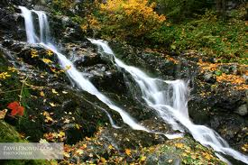
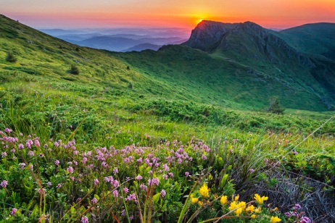
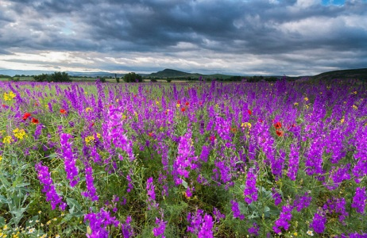
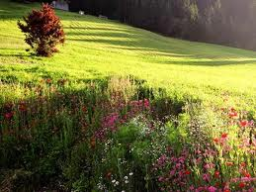
Богатство от лечебни и ароматични растения
България е сред страните с най-богато биоразнообразие в Европа
В България има много видове диворастящи лечебни и ароматични растения, с висока концeнтрация на активни вещества поради благоприятния климат

Slide 6
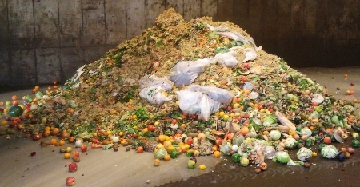
Ресурси, възникващи при използване на природните ресурси
Отпадъци от селското
стопанство
        Отпадъци от хранителната промишленост
Отпадъци от преработката на лечебни и ароматични растения

Slide 7
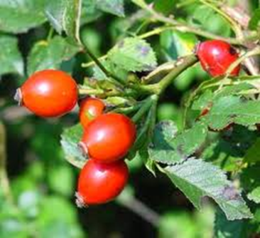
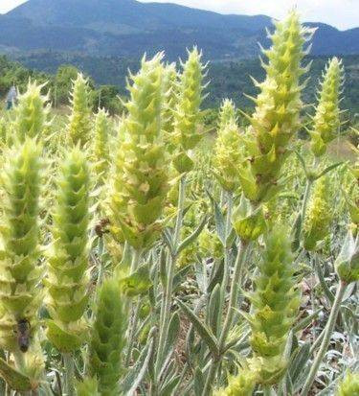
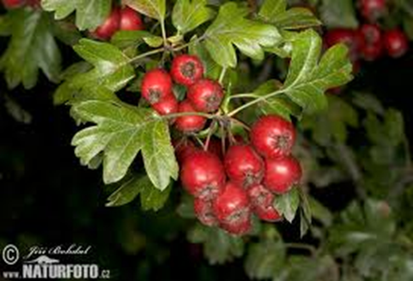
По-голямата част от лечебните растения се изнасят като суров материал извън България. Стратегически приоритет трябва да бъде преработването на лечебните растения в страната и превръщането им в източник на висока добавена стойност в рамките на националната икономика.

Slide 8
Устойчиво оползотворяване на био-ресурси и отпадъци от лечебни и ароматични растения за иновативни биоактивнипродукти
Цел на проекта:
Чрез ефективно използване на националните ресурси от лечебни и
ароматичнини растения и оползотворяване на агробио-отпадъци,
както и прилагане на зелени технологии да бъдат създадени и
предложени на индустрията иновативни технологии и продукти
и по този начин да се създадат условия за устойчив растеж на
Биоикономиката на страната.

Slide 9
Специфични цели
Създаване на съвременен научно-изследователски комплекс, който да обхваща целия процес – от растението до продукта, за ефективно, екологично съобразно и устойчиво оползотворяване на природните ресурси.
Обновяване, модернизиране и функционално интегриране на научната инфраструктура на партньорските организации изграждащи Центъра.
Концентриране на научна експертиза и високо компетентен научно-изследователски потенциал.
Въвеждане и развитие на зелени химични технологии за екстракции и оползотворяване на лечебни и ароматични растения;
Обучение и подготовка на млади изследователи и иноватори
Укрепване на съществуващи и изграждане на сътрудничества и мрежи с изследователски организации в Европа
Изграждане на трайни и перспективни сътрудничества с МСП и други заинтересовани компании

Slide 10
Научни проекти –съдържат и описват
планираните научни дейности
НП-1 – Агробиотехнологии на лечебни и ароматични растения (ЛАР) и функционално характеризиране на агробио-отпадъци
НП-2 –
Определяне на химичния профил на ЛАР и агробио-отпадъци с цел идентифициране и изолиране на биоактивни компоненти и продукти
НП-3 –
Биологична активност на екстракти, фракции и индивидуални компоненти, получени от ЛАР и агробио-отпадъци
НП-6 –
Иновативни технологии и процеси за получаване на продукти на растителна основа за здравословен начин на живот
НП-5 –
Полимерни и композитни (нано)материали за нутрацевтици и козметични формулировки
НП-4 –
Технологии за преработка на ЛАР и агробио-отпадъци – получаване на биоактивни компоненти и синтетични аналози

Slide 11
Департамент "Агробиотехнологии„ (АБИ)
Система за атомно-емисионна спектроскопия на микровълново индуцирана плазма (MP-AES);
Система за течна хроматография с TOF масспектрометричен детектор;
Система за течна хроматография с ELSD детектор;
Система за газова хроматография с FID и MS детектори

Slide 12
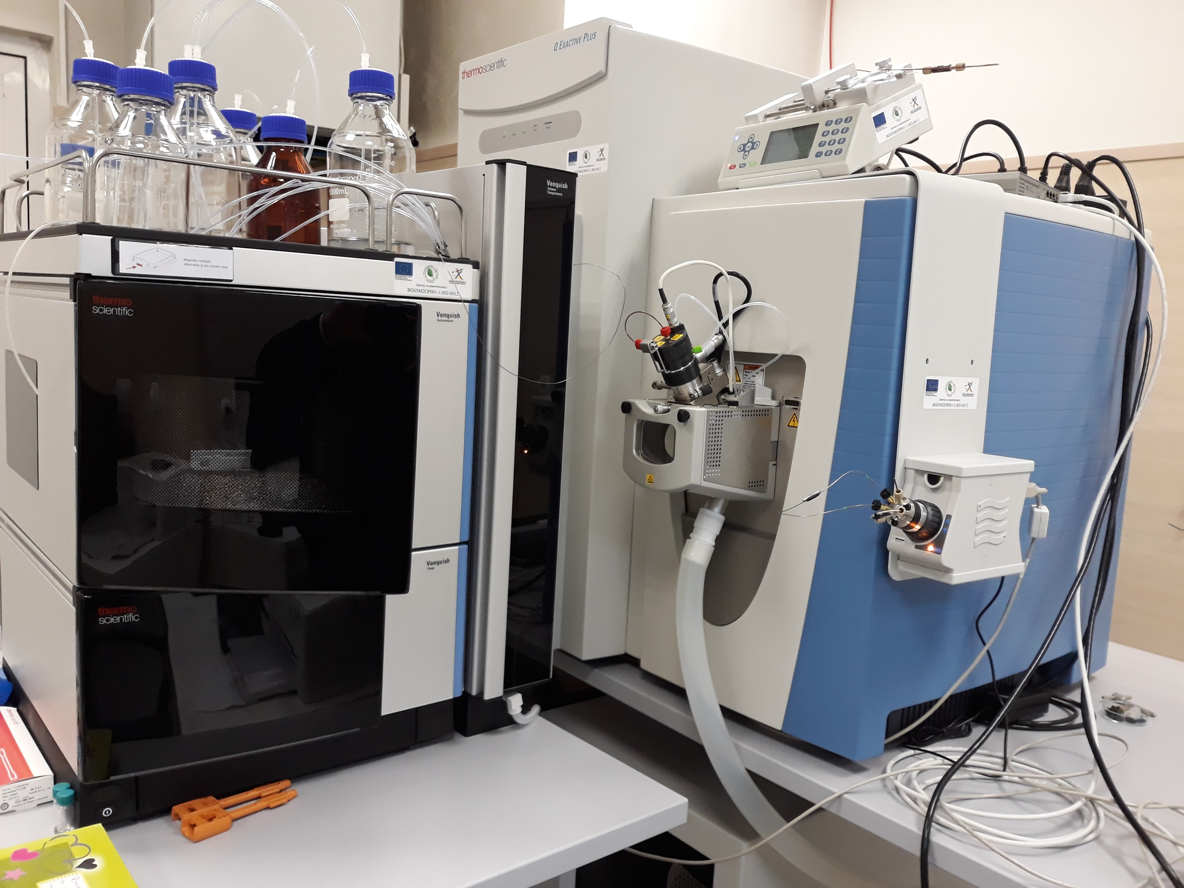
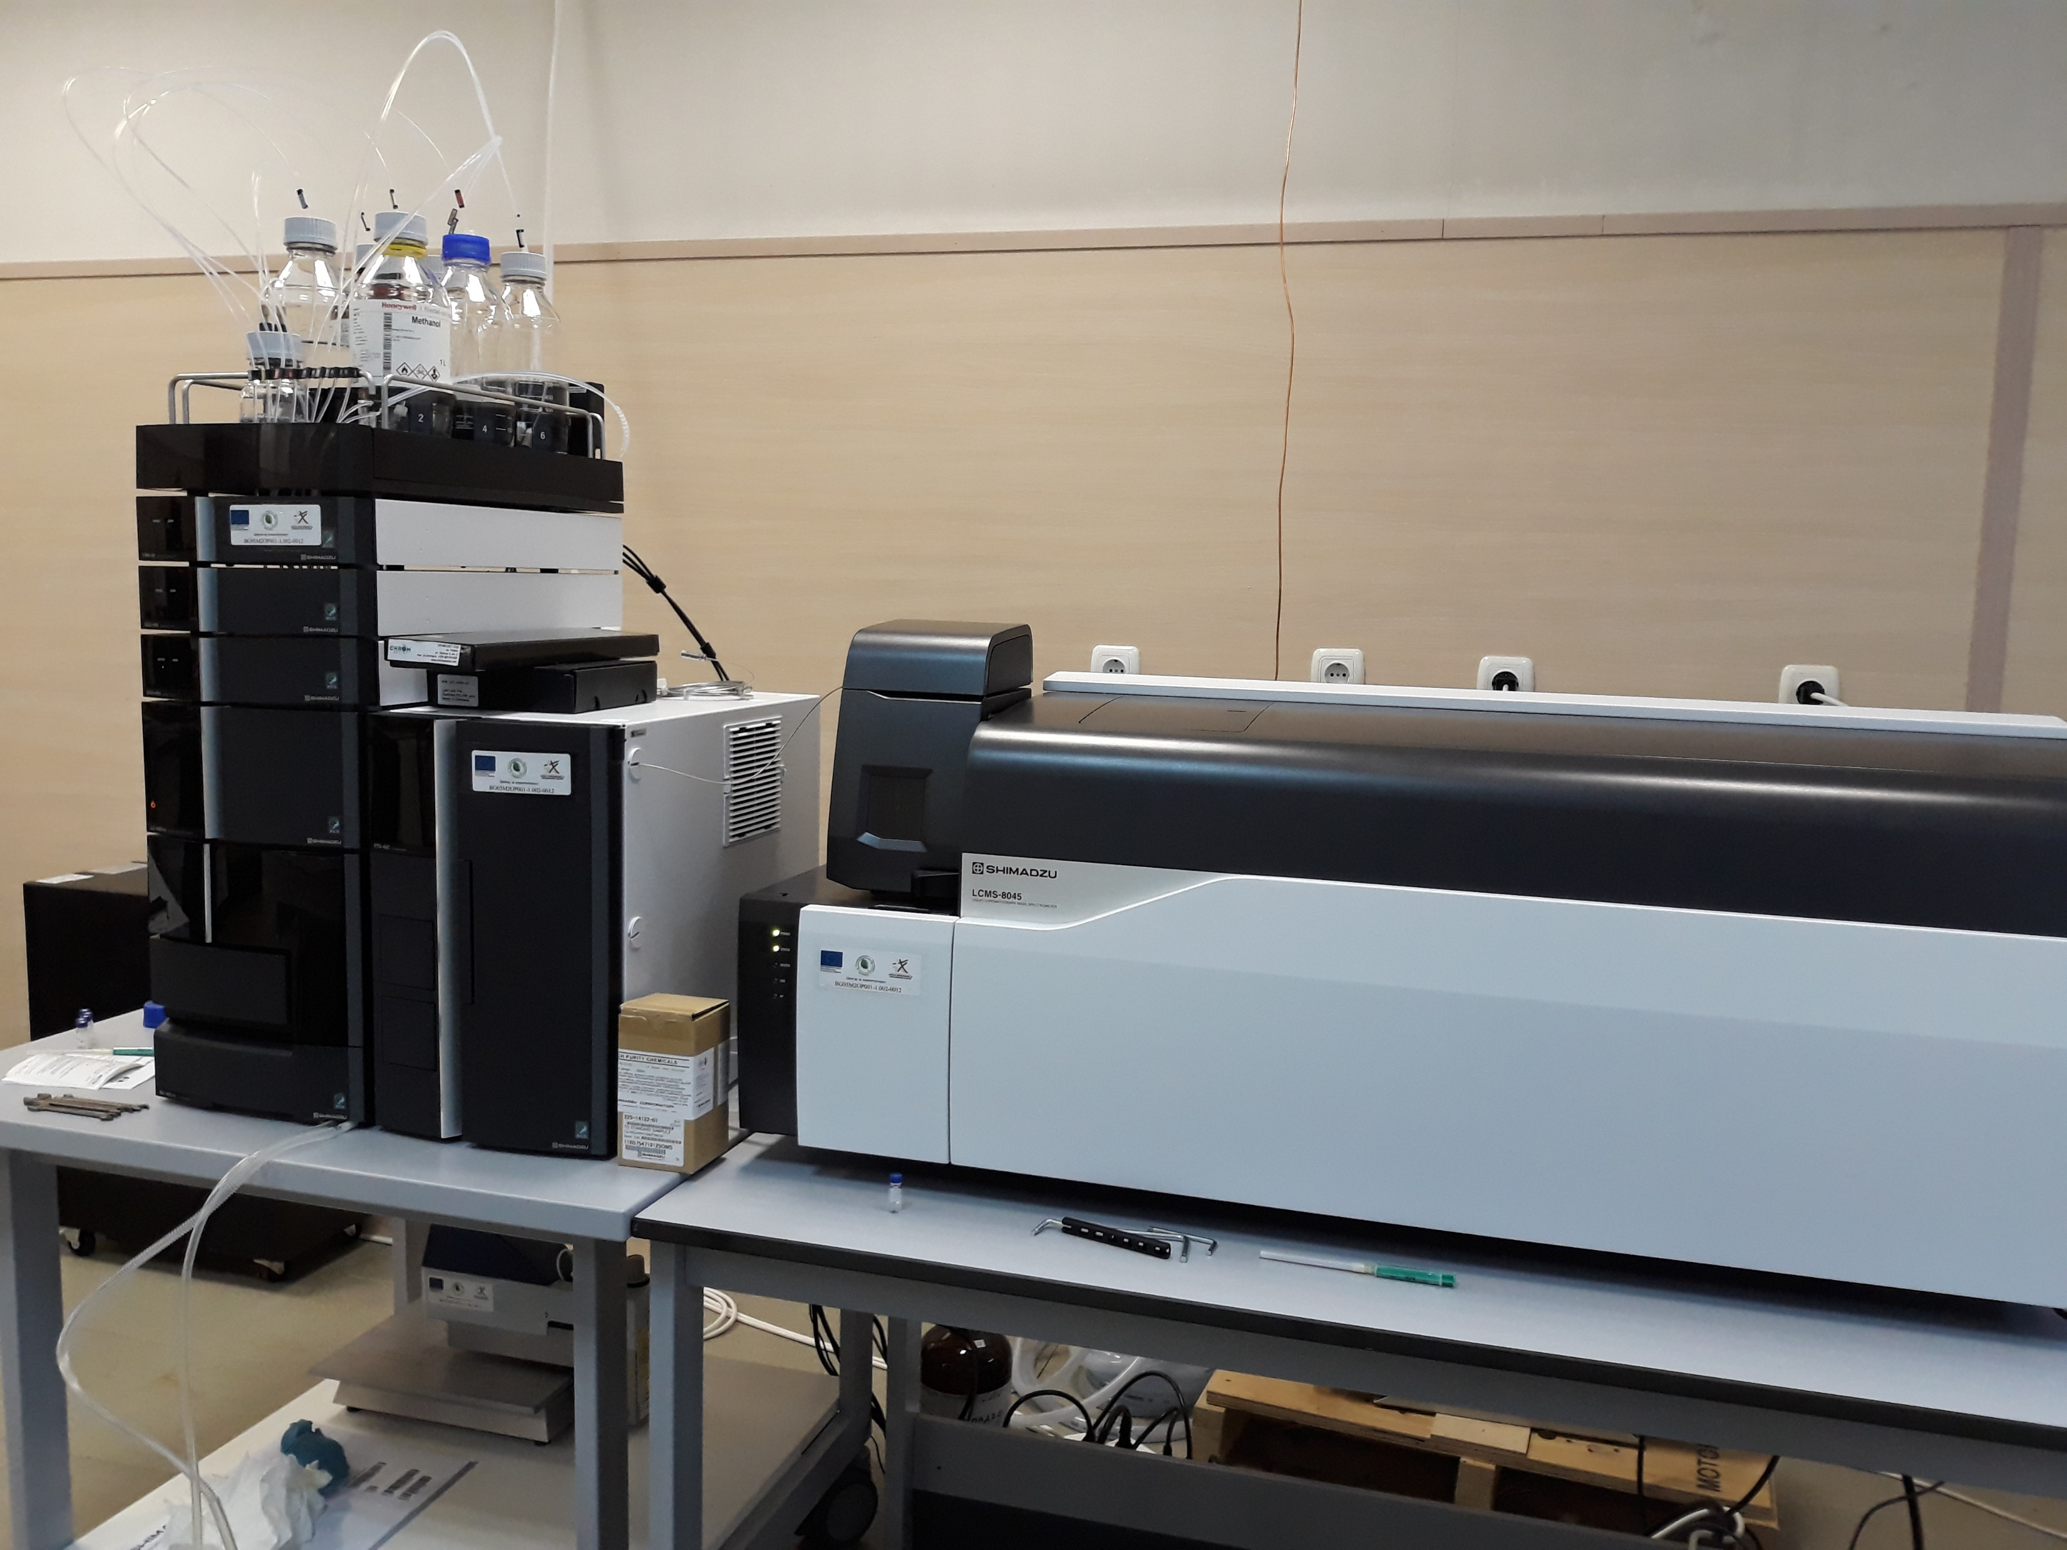
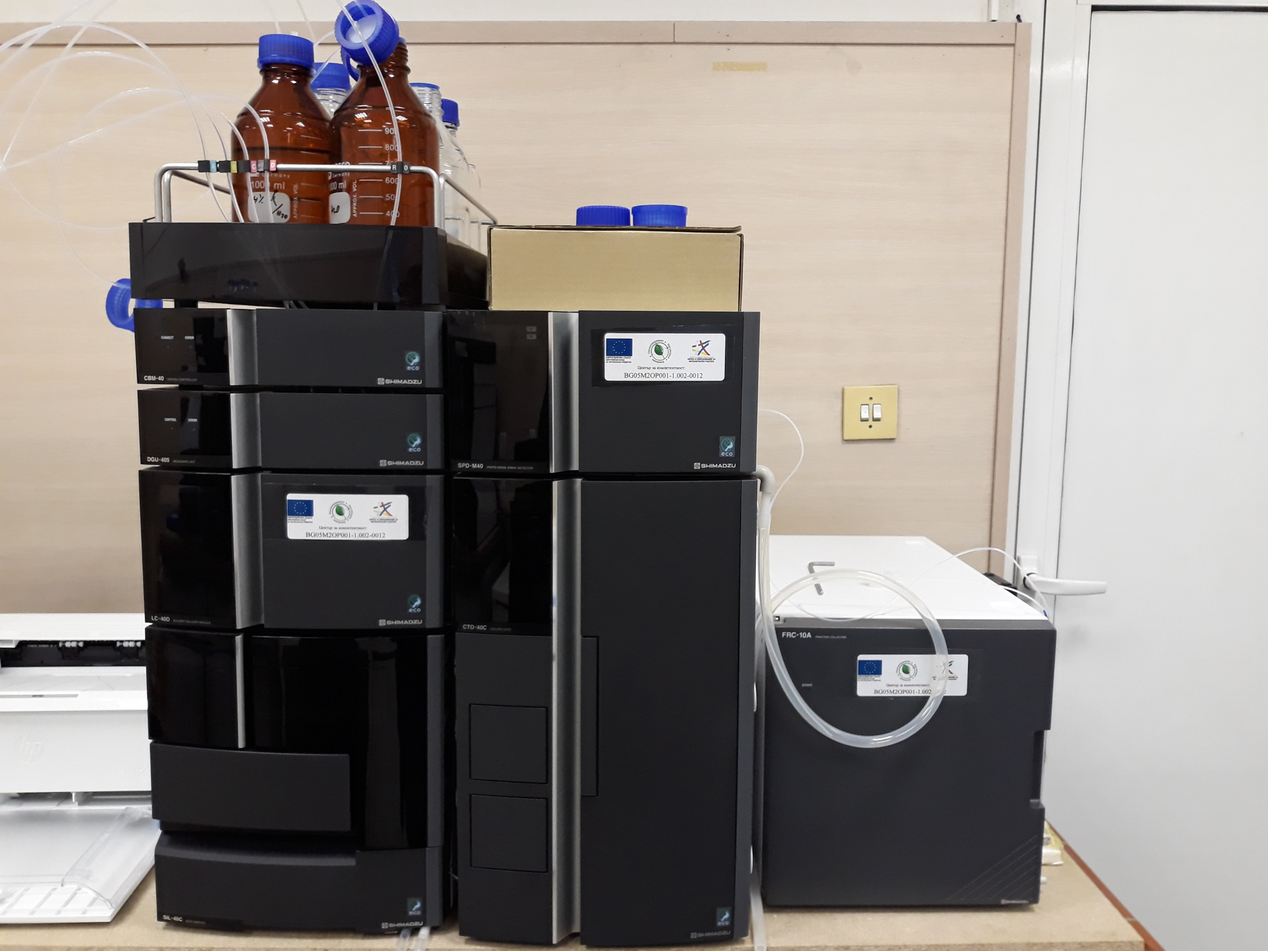
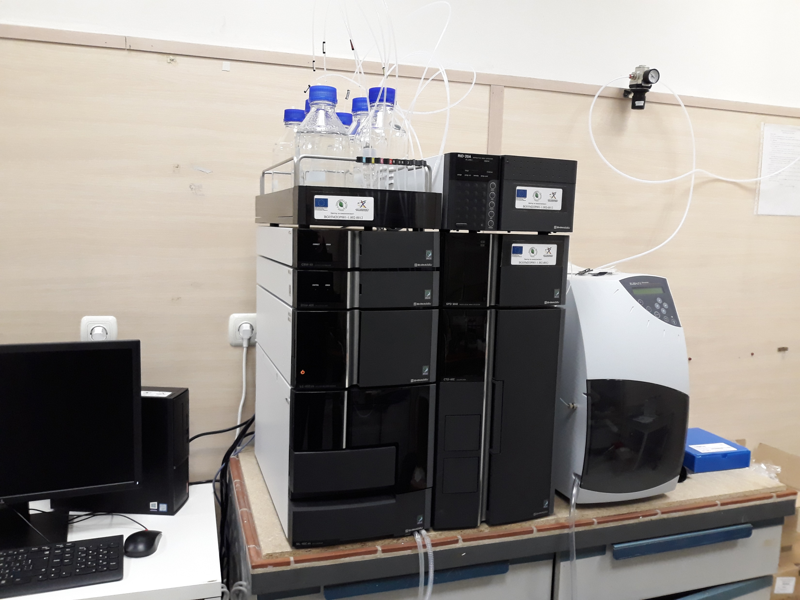
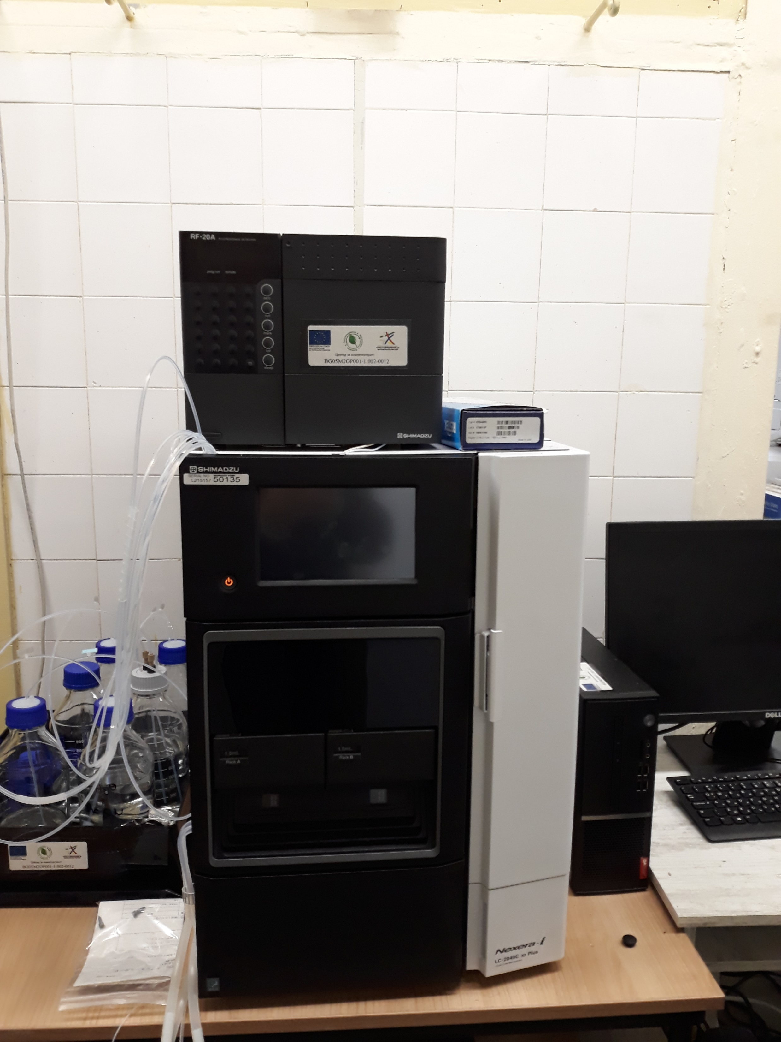
Департамент "Биоактивни природни и синтетични съединения« (ИОХЦФ-БАН)
Ултра високо ефективен течен хроматограф с масспектрометър с висока разделителна способност (Orbitrap)
Високоефективен течен хроматограф с тройно-квадруполен масдетектор
Високоефективен течен хроматограф с рефрактометричен детектор и UV детектор,Пловдив – ЛБАВ
Високоефективен течен хроматограф с 3D детектор с диодна матрица и фракционен колектор
Високоефективен течен хроматограф с детектор за определяне на частици, рефрактометричен и 3D детектор с диодна матрица
Високоефективен течен хроматограф с 3D детектор с диодна матрица и флуоресцентен детектор

Slide 13
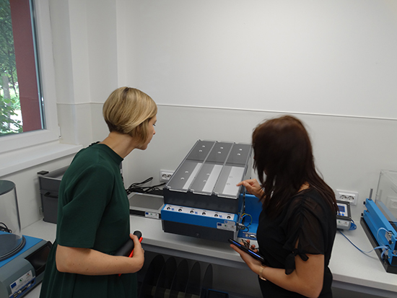
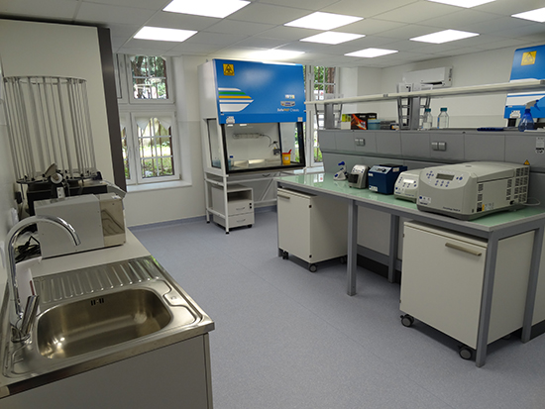
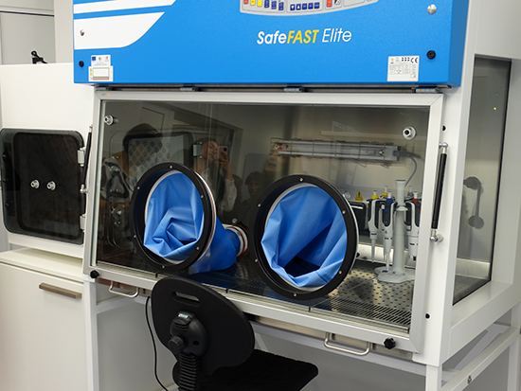
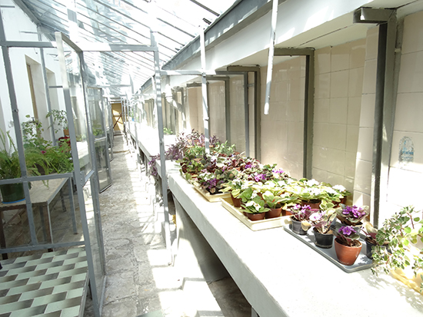
Департамент "Биоактивност на продукти„ (БФ-СУ) – тази година беше открит новият лабораторен комплекс сизцяло обновени и оборудвани лаборатории по микробиологични изследвания, вирусологични изследвания, клетъчна и молекулярна биология, вивариум с физиологична лаборатория, In vitro размножаване с оранжерии за адаптиране на растения. (

Slide 14
Департамент "Разработване, охарактеризиране и качествен контрол на продукти на растителна основа„ (ФХФ-СУ)
Многофункционална апаратура за рентгеново разсейване;
Апаратура за смесване на прахове и гранулиране;
Еднопозиционна таблетна машина;
Тест за разтворимост –Автоматизирана система за разтворимост на таблетки (Sotax AT) със система за автоматично пробовземане (Hollow-ShaftTM), фракционен колектор (Sotax SAM), бутална помпа (Sotax CP), циркулатор (Corio CD-200F);
Климатична камера за ускорени тестове за стабилност и др.

Slide 15
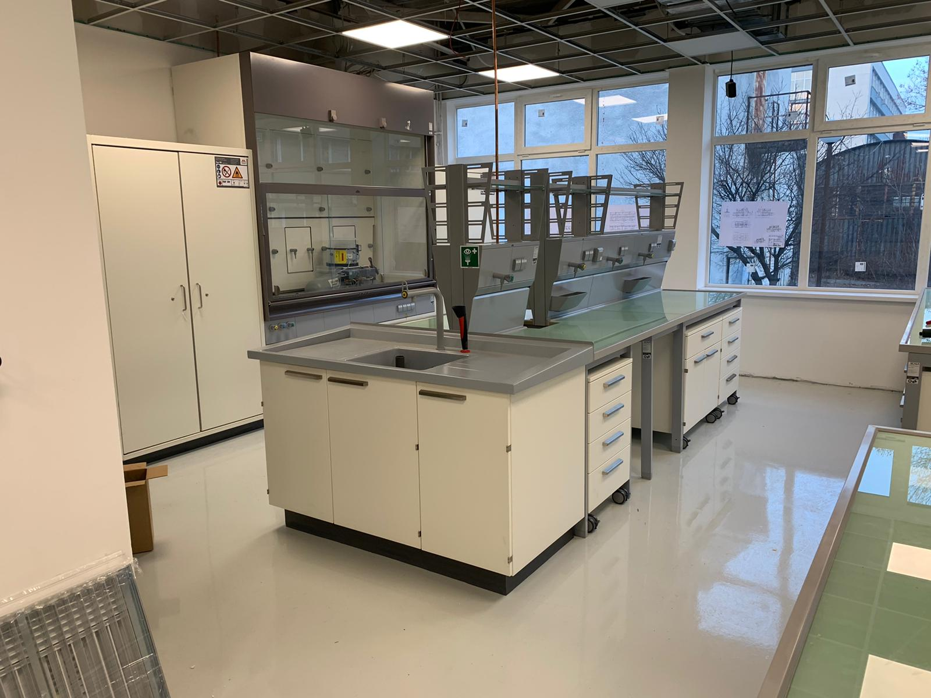
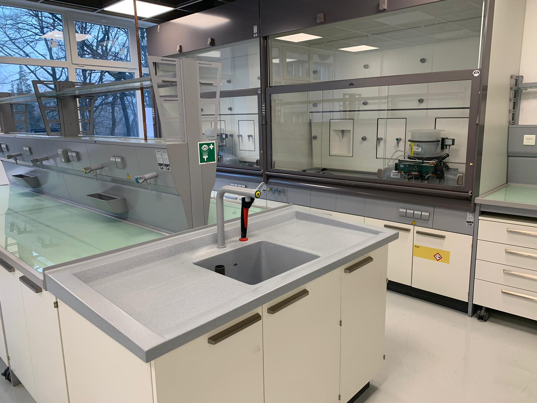
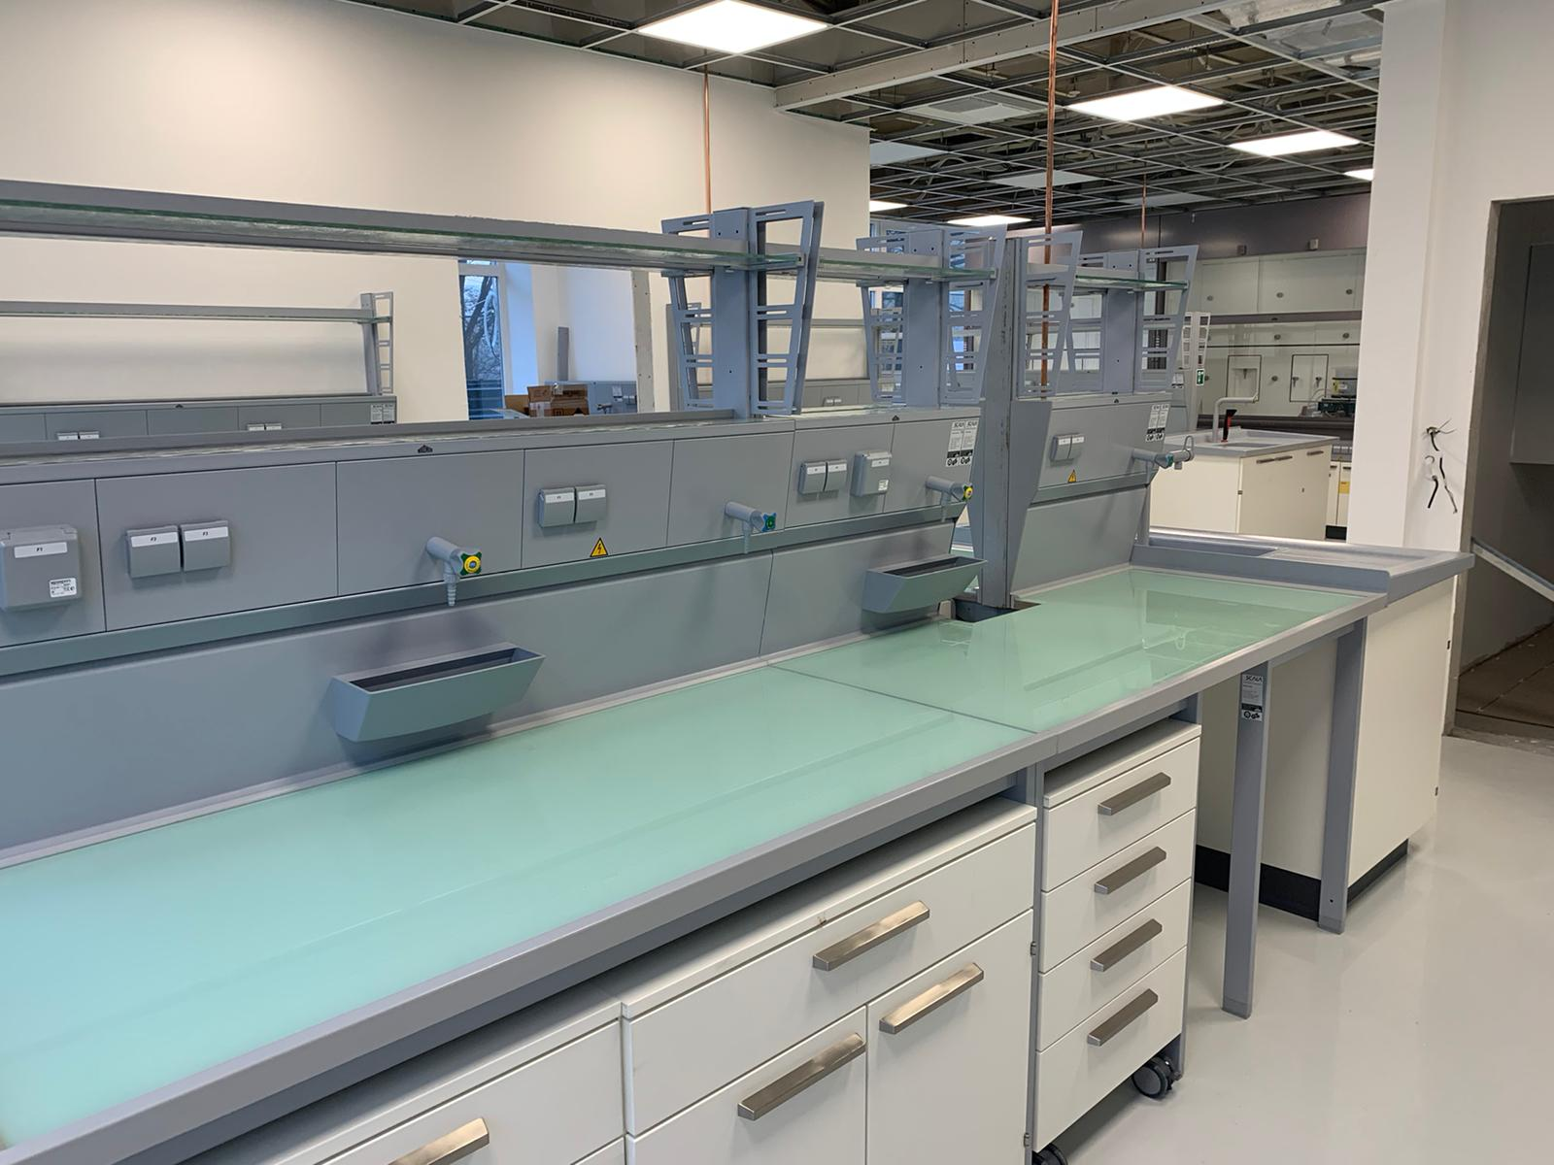
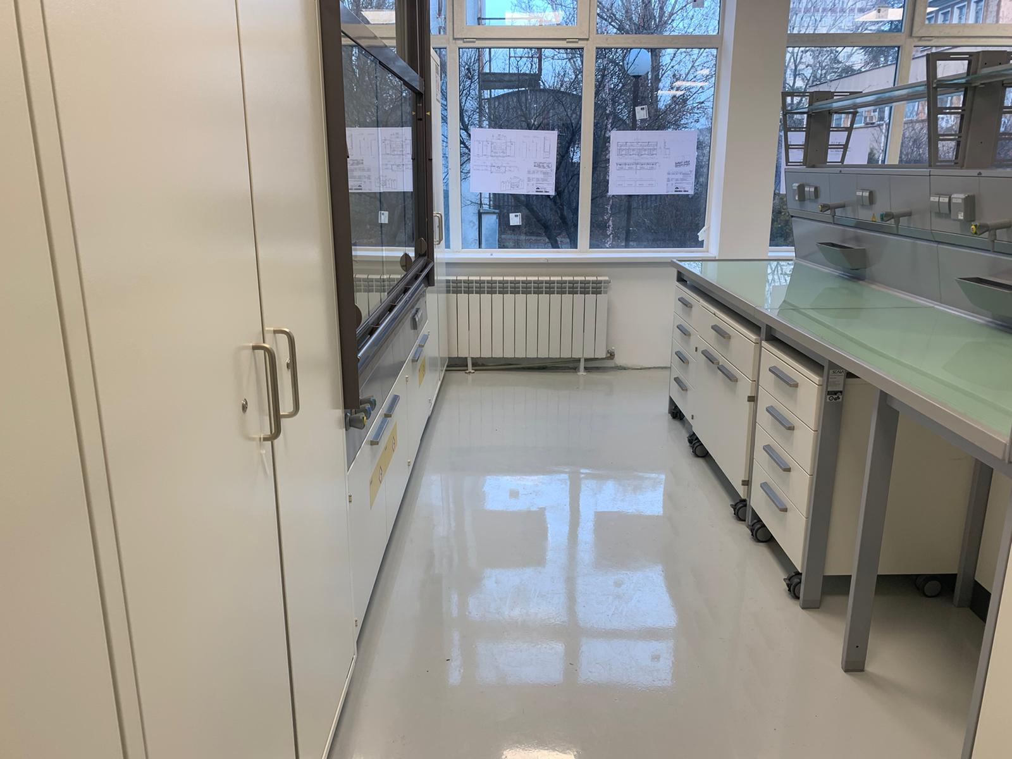
Департамент "Полимерни нутрацевтични и козметични формулировки„ (ИП-БАН)
Оборудвани нови лаборатории;
Апарат за матрично активирана лазерна десорбция/йонизация (MALDI-TOF);
Диференциално сканиращ калориметър;
Портативен сканиращ електронен микроскоп и др.

Slide 16
Иновационен потенциал на проекта
Комплексно характеризиране на наличните ресурси от лечебни и ароматични растения (ЛАР) и на агробио-отпадъци богати на биологично активни съединения и оценка на възможностите за практически приложения.
Създаване на иновативни технологии и процеси за получаване на екстракти от ЛАР и агробио-отпадъци. Химично профилиране и стандартизиране на екстрактите. Фракциониране на екстракти и изолиране на биоактивни съединения. Определяне на биологичната активност на екстракти и съединения (антимикробна, антивирусна и др.), както и оценка на потенциала за лечебни приложения.
Получаване на пилотни количества от перспективни за прилагане биоактивни екстракти с – екстракти стандартизирани по отношения на състав на биоактивни компоненти и биологична активност. Предоставяне на информацията на компании с интерес за създаване на лечебни продукти.
Създаване на прототипи на иновативни продукти със защитена интелектуална собственост и представяне на бизнес ориентирани потребители:

Slide 17
Научна дейност и резултати:
Изолирани екстракти от лечебни растения – мурсалски чай, прополис, маточина и др.;
Проведени анализи – химично профилиране, биологична активност;
Създаден прототип на лечебен крем (заявка за полезен модел);
Публикации в международни списания.

